Slide 1
Graph Convolution Network (GCN)
https://youtu.be/Gb5aVZOYmv0

Slide 2
Graph
Convolution Neural Network
Graph Convolution Network
advanced ..

Slide 3

Graph
edge로 연결된 node의 집합
node == vertice → 꼭지점
edge → 모서리
edge간의 방향이 있는 경우, 없는 경우 모두 표현 가능
edge의 중요도(값, vertice간의 거리) 또한 표현 가능
weight, distance → weighted graph
그래프는 유연한 데이터 구조를 가짐
node, edge는 풀고자 하는 문제에 대한 지식이나 직관 등에 의해 구성
컴퓨터에서는 보통 matrix로 표현
node1
node$0$
node2
edge
node3
node4

Slide 4
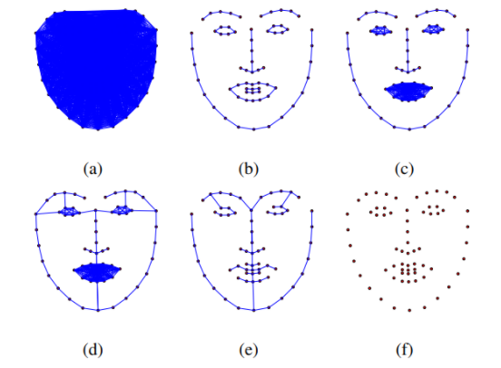
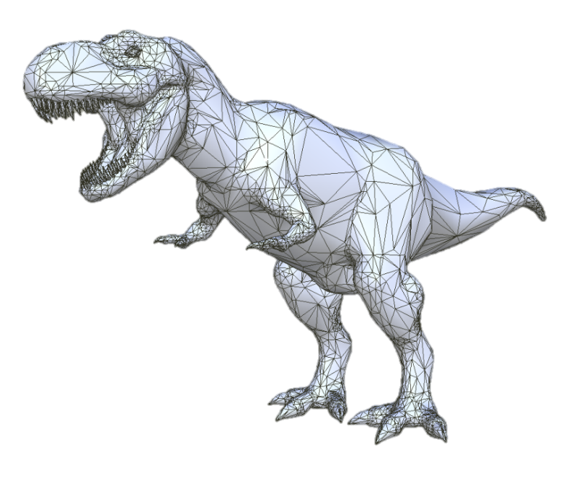
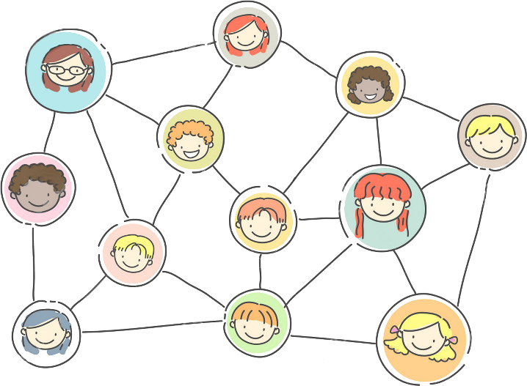
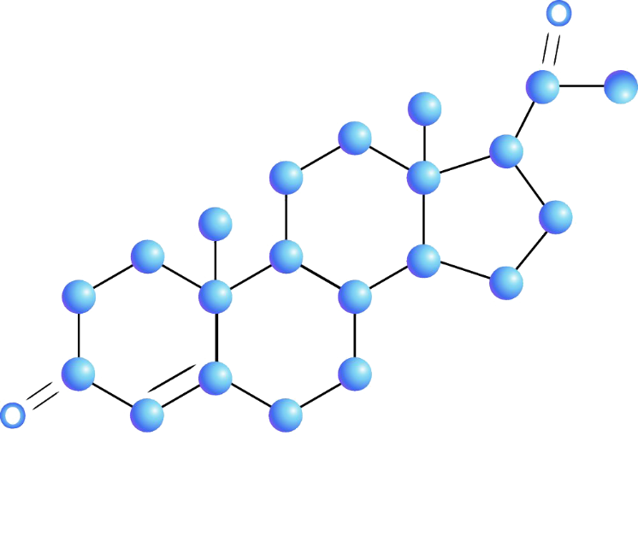
Graph
Social Graph
3D Mesh
node : 사람들의 정보 (이름, 나이 등의 특징 가짐)
edge : 친밀도, 관계 등
node : 원자 (종류 등의 특성)
edge : 원자 간 결합 (공유 결합, 이온 결합 등)
Molecular Structure

Slide 5
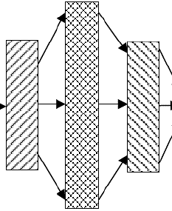
Graph Neural Network
Neural Network (NN)
데이터의 특징, 의미 등을 추출하는 역할
다뤄야 할 데이터에 맞는 NN 구조 필요
image data : CNN
sequential data : RNN, LSTM
graph : GNN (Graph Neural Network)
*graph 구조에 대해 학습하는 신경망
node 간의 관계성, node의 정보를 학습
→ graph의 feature를 추출하여 학습
image
sequential
graph
Convolutional NN
Recurrent NN
Graph NN

Slide 6

Convolutional Neural Network
convolution layer : feature 추출
maxpooling layer : feature 강화
지역적 특징 학습
filter 영역씩 연산을 수행 → translation invariance
weight sharing
동일한 가중치를 공유 == 동일한 필터가 입력 이미지를 순회 → 동일한 가중치를 적용하여 convolution 연산 수행 → 학습할 파라미터가 적어 효율적이며 과적합 감소
output tensor의 depth → filter 수
각 filter 마다 convolution 연산 수행
이러한 CNN의 장점을 GNN에도 적용 → Graph Convolution Network
filter / weight
$$input data ∗ filter$$
연산 후의 상태 (activation map)
필터가 여러 개면 depth가 늘어남
depth
Notes:
translation invariance (근처 값이 한두개쯤 바뀌어도 학습에 영향은 없음)

Slide 7
Graph Convolution Network (GCN)
각 레이어를 통과하며 그래프의 상태나 정보를 학습
graph의 상태, 정보를 결정하는 요소
node에 담긴 정보 (특징, 값)
즉, 각 레이어를 거칠 때마다 그래프의 정보 (노드의 값)이 갱신되며 학습 → hidden state update
idea
1. weight sharing
동일한 가중치를 적용하여 학습
2. local value (학습할 노드의 근처 노드들의 정보)
1개의 뉴런이 local한 정보들만을 받아 학습

Slide 8
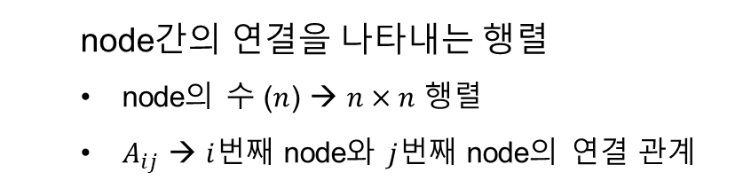

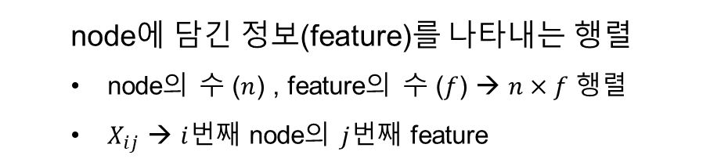




Matrix in GCN
GCN에서의 graph 표현
$$f$$
$$n$$
node 0
255 | 0 | 17
8 | 144 | 76
127 | 32 | 241
56 | 11 | 23
216 | 98 | 102
node1
node 0
1 | 1 | 1 | 0 | 0
1 | 1 | 1 | 0 | 0
1 | 1 | 1 | 1 | 0
0 | 0 | 1 | 1 | 1
0 | 0 | 0 | 1 | 1
node 1
node$0$
node 1
node 2
$$n$$
node2
node 2
$$n$$
node 3
node 3
node 4
node3
node 4
feature
node 0 ~ node4
node4
Node Feature Matrix
Adjacency Matrix
node에 담긴 정보(feature)를 나타내는 행렬
node의 수 ($n$) , feature의 수 ($f$) → $n×f$ 행렬
$X_{ij}$ → $i$번째 node의 $j$번째 feature
node간의 연결을 나타내는 행렬
node의 수 ($n$) → $n×n$ 행렬
$A_{ij}$ → $i$번째 node와 $j$번째 node의 연결 관계

Slide 9

graph :: input data
node 0
node 2707
node 0
f_0 | … | f_1432
node 0
1 | … | 0
node 2707
node 2707
node feature matrix
adjacency matrix

Slide 10
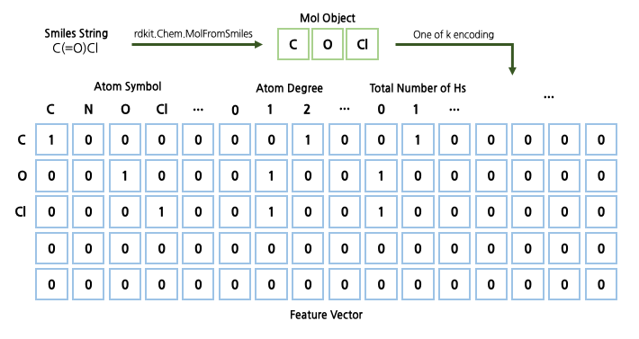
graph :: input data

Slide 11

hidden state update
hidden state
각 layer를 거친 후의 node feature matrix
$H1l$ : $l$번째 layer를 거친 후의 1번 노드의 node feature matrix
각 노드의 정보를 업데이트 == node feature matrix를 업데이트
하나의 노드와 연결된 노드만 반영하여 업데이트 (local)
해당 노드와 관련있는 정보만을 지역적으로 학습
$$H_{1}^{l+1}=σ \left(H0l Wl+H1l Wl+H2l Wl+bl\right)$$

Slide 12

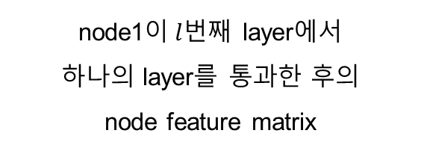






hidden state update
Node Feature Matrix
Graph
node1
node 0
255 | 0 | 17
8 | 144 | 76
127 | 32 | 241
56 | 11 | 23
216 | 98 | 102
$H0$ (node0의 feature matrix)
node$0$
node 1
$H1$ (node1의 feature matrix)
$$n$$
node2
node 2
$$⋮$$
node 3
node3
node 4
$H4$ (node4의 feature matrix)
$f$(feature)
node4
activation function
$$H_{1}^{l+1}=σ \left(H0l Wl+H1l Wl+H2l Wl+bl\right)$$
node1$이 l$번째 layer에서
하나의 layer를 통과한 후의
node feature matrix
node1과 연결된 node들의
hidden state
동일한 가중치
(동일 필터)

Slide 13



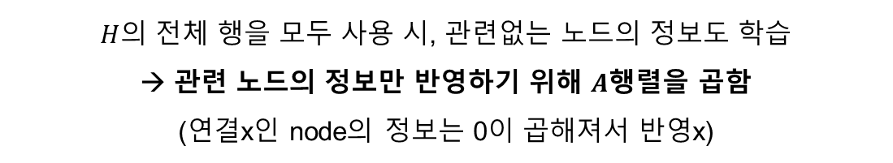


hidden state update
각 layer의 hidden state 위해 연결 관계를 각 레이어마다 파악해야하는가?
node1,2,3만 관련있으므로 $H0, H4$는 사용 x
255 | 0 | 17
8 | 144 | 76
127 | 32 | 241
56 | 11 | 23
216 | 98 | 102
$H0$
1 | 1 | 1 | 0 | 0
1 | 1 | 1 | 0 | 0
1 | 1 | 1 | 1 | 0
0 | 0 | 1 | 1 | 1
0 | 0 | 0 | 1 | 1
$$H_{1}^{l+1}=σ \left(H1l Wl+H2l Wl+H3l Wl+bl\right)$$
$HlWl+bl$
$$H^{l+1}=σ(AHlWl+bl)$$
$H4$
node feature matrix
adjacency matrix
$H$의 전체 행을 모두 사용 시, 관련없는 노드의 정보도 학습
→ 관련 노드의 정보만 반영하기 위해 $A$행렬을 곱함 (연결x인 node의 정보는 0이 곱해져서 반영x)
5개의 노드에 대해 각 3개씩의 feature
연결관계를 담고있는 행렬
Notes:
64개의 필터를 곱하는 동안 계속 자신과 연결된 노드에 대해서만 값이 들어가니까..
이렇게하면 gpuㄹ 병렬처리가능해짐.

Slide 14

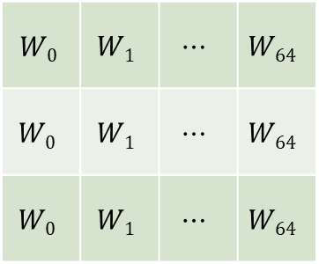
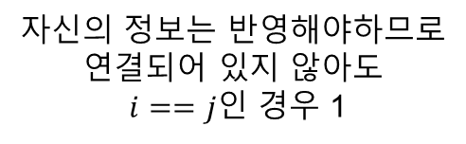
hidden state update
자신의 정보는 반영해야하므로
연결되어 있지 않아도
$i==j$인 경우 1
CNN의 depth
filter 수
251 | 25 | 177
10 | 72 | 1
82 | 181 | 164
17 | 6 | 26
21 | 9 | 112
1 | 1 | 1 | 0 | 0
1 | 1 | 1 | 0 | 0
1 | 1 | 1 | 1 | 0
0 | 0 | 1 | 1 | 1
0 | 0 | 0 | 1 | 1
255 | 0 | 17
8 | 144 | 76
127 | 32 | 241
56 | 11 | 23
216 | 98 | 102
$$W0$$ | $$W1$$ | $$⋯$$ | $$W64$$
$$W0$$ | $$W1$$ | $$⋯$$ | $$W64$$
$$W0$$ | $$W1$$ | $$⋯$$ | $$W64$$
$$=$$
각기 다른 필터를 곱해 나온
고차원적인 정보
adjacency matrix
node feature matrix
weight (filter)
동일한 filter는 동일한 weight 적용
노드 수 : 레이어마다 동일
node feature matrix의 열 : 이전 레이어의 filter 수에 따라 결정
weight 행렬의 행 : node feature의 feature 수
weight 행렬의 열 : 해당 레이어의 filter 수

Slide 15
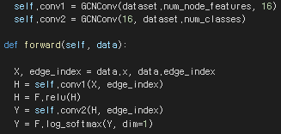
layers
2개의 input
X : node feature matrix (노드 정보)
edge_index : adjacency matrix (연결 정보)
H : hidden state
Y : output

Slide 16

read out
노드 순서(배치)만 변경되는 경우, 동일 그래프지만 matrix는 변함
②
①
①
node1
②
node1
1 | 1 | 1 | 0 | 0
1 | 1 | 1 | 0 | 0
1 | 1 | 1 | 1 | 0
0 | 0 | 1 | 1 | 1
0 | 0 | 0 | 1 | 1
1 | 1 | 0 | 0 | 1
1 | 1 | 0 | 0 | 1
1 | 1 | 1 | 0 | 1
1 | 0 | 1 | 1 | 0
0 | 0 | 1 | 1 | 0
node4
node$0$
node2
③
node$0$
③
node3
④
node2
④
node4
⑤
node3
⑤
노드가 바뀌어서 변경되는 모든 행렬들 → permutation set
permutation에 상관없게(permutation invariance) 학습되도록 하기 위한 layer
*1차원 벡터 형태로 변환 후 활성화 함수 → linear layer

Slide 17
prediction
output
node, graph
2개의 input (matrix)로부터 1개의 output 생성
loss에 따라 회귀, 분류 문제 모두 가능
회귀 : Mean Squared Error
분류 : Cross Entropy Error

Slide 18
prediction
prediction
노드간의 관계 학습 후 예측
ex) 추천 시스템, 행동 예측, 분자구조로 향기 예측
graph classification
그래프 자체를 분류
ex) 분자 구조 분류, 악성 댓글 분류, 논문 주제 분류
node classification
그래프를 구성하는 노드 레벨의 분류

Slide 19
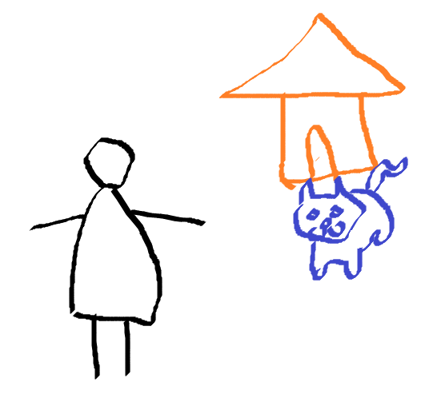
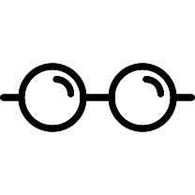
image generation from graph
탐지된 물체들을 graph로 만들어 탐지뿐만 아니라 이미지에서의 관계까지 파악 가능
반대로 graph를 사용하여 이미지 생성 또한 가능
wearing
man
glasses
behind
of
door
house
in front of
cat

Slide 20
summary
input data
graph (node feature matrix, adjacency matrix)
training
graph convolution : 여러 개 거쳐 고도화된 정보 학습
read out : 1차원 벡터형태로 변형 → 노드의 배치에 상관 없도록 함
predict
fully connected layer → 회귀, 분류 가능 (node level, graph level)
layer마다 node feature matrix, weight가 갱신되며 훈련
input graph
graph convolution
graph convolution
read out
fully connected

Slide 21

inception
inception module
다양한 크기의 필터를 사용하고, concatenate하여 다음 레이어로 입력
필터가 많을수록 더 큰 범위의 값을 학습 가능 → 거리가 얼마인 노드까지 포함할 것인지
graph convolution 횟수 == 거리
1번 → 거리가 1인 노드들
2번 → 거리가 2인 노드들의 정보까지 반영
node1
node1
node$0$
node$0$
input graph
node2
node2
graph covolution
graph covolution
node3
node3
graph covolution
node4
node4
filter concatenation

Slide 22








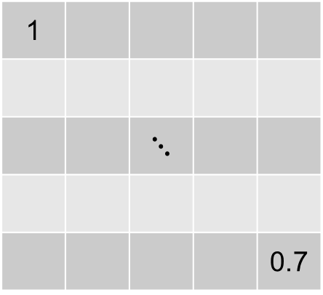

attention
하나의 노드의 갱신할 때 관련 노드들은 모두 같은 비율로 반영 → Graph Attention Networks(GAT)
적절한 비율을 정하여 노드마다 다르게 적용
해당 비율은 행렬($α$) 형태로 곱함 (행렬 곱x)
$αij$→ $i$번째, $j$번째 노드 간의 상관관계의 중요도
node1
node$0$
1
 |  | $$⋱$$
 |  |  |  | 0.7
node$0$
node$1$
node2
node3의 입장에서
node2, node4와의 관계의 중요도를
다르게 반영
$$⋮$$
node3
node4
node$4$
node$0$
$$⋯$$
node$4$

